Slide 2
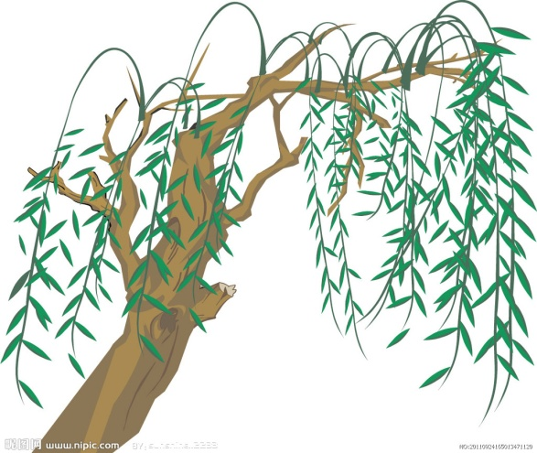
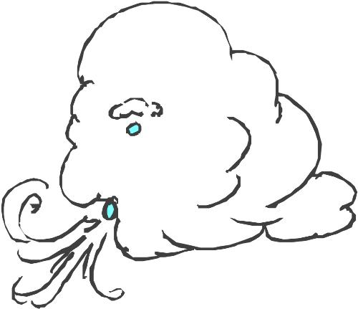
春天

Slide 3
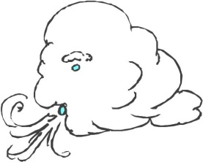
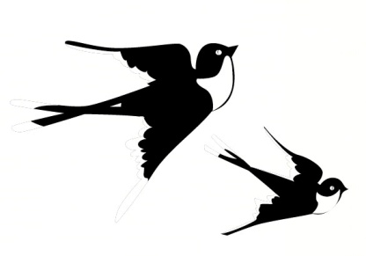
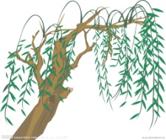
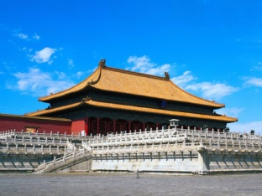
︿﹀

Slide 4
音乐：春天
X X X | X - X | X - XX |X - - | X X X | X - X | X - XX | X - - |
︿﹀
X X X | X - X | X - XX | X - - | X X X | X - X | X - XX | X - - |
X - X | X - X | X ·X XX | X - - | X X X | X X X | X ·X XX | X - - ||

Slide 5
